Slide 1
GÉOGRAPHIE · CM1
Séance 3
Comparer quatre façons
de se nourrir
FRANCE
JAPON
MADAGASCAR
HAÏTI
Que montrent nos quatre études de cas
sur les façons de se nourrir dans le monde ?
Chapitre 1 · Des façons différentes de se nourrir
Notes:
[Sources]
- Programme d’histoire-géographie du cycle 3, annexe 4, 2026, p. 11.
[/Sources]

Slide 2
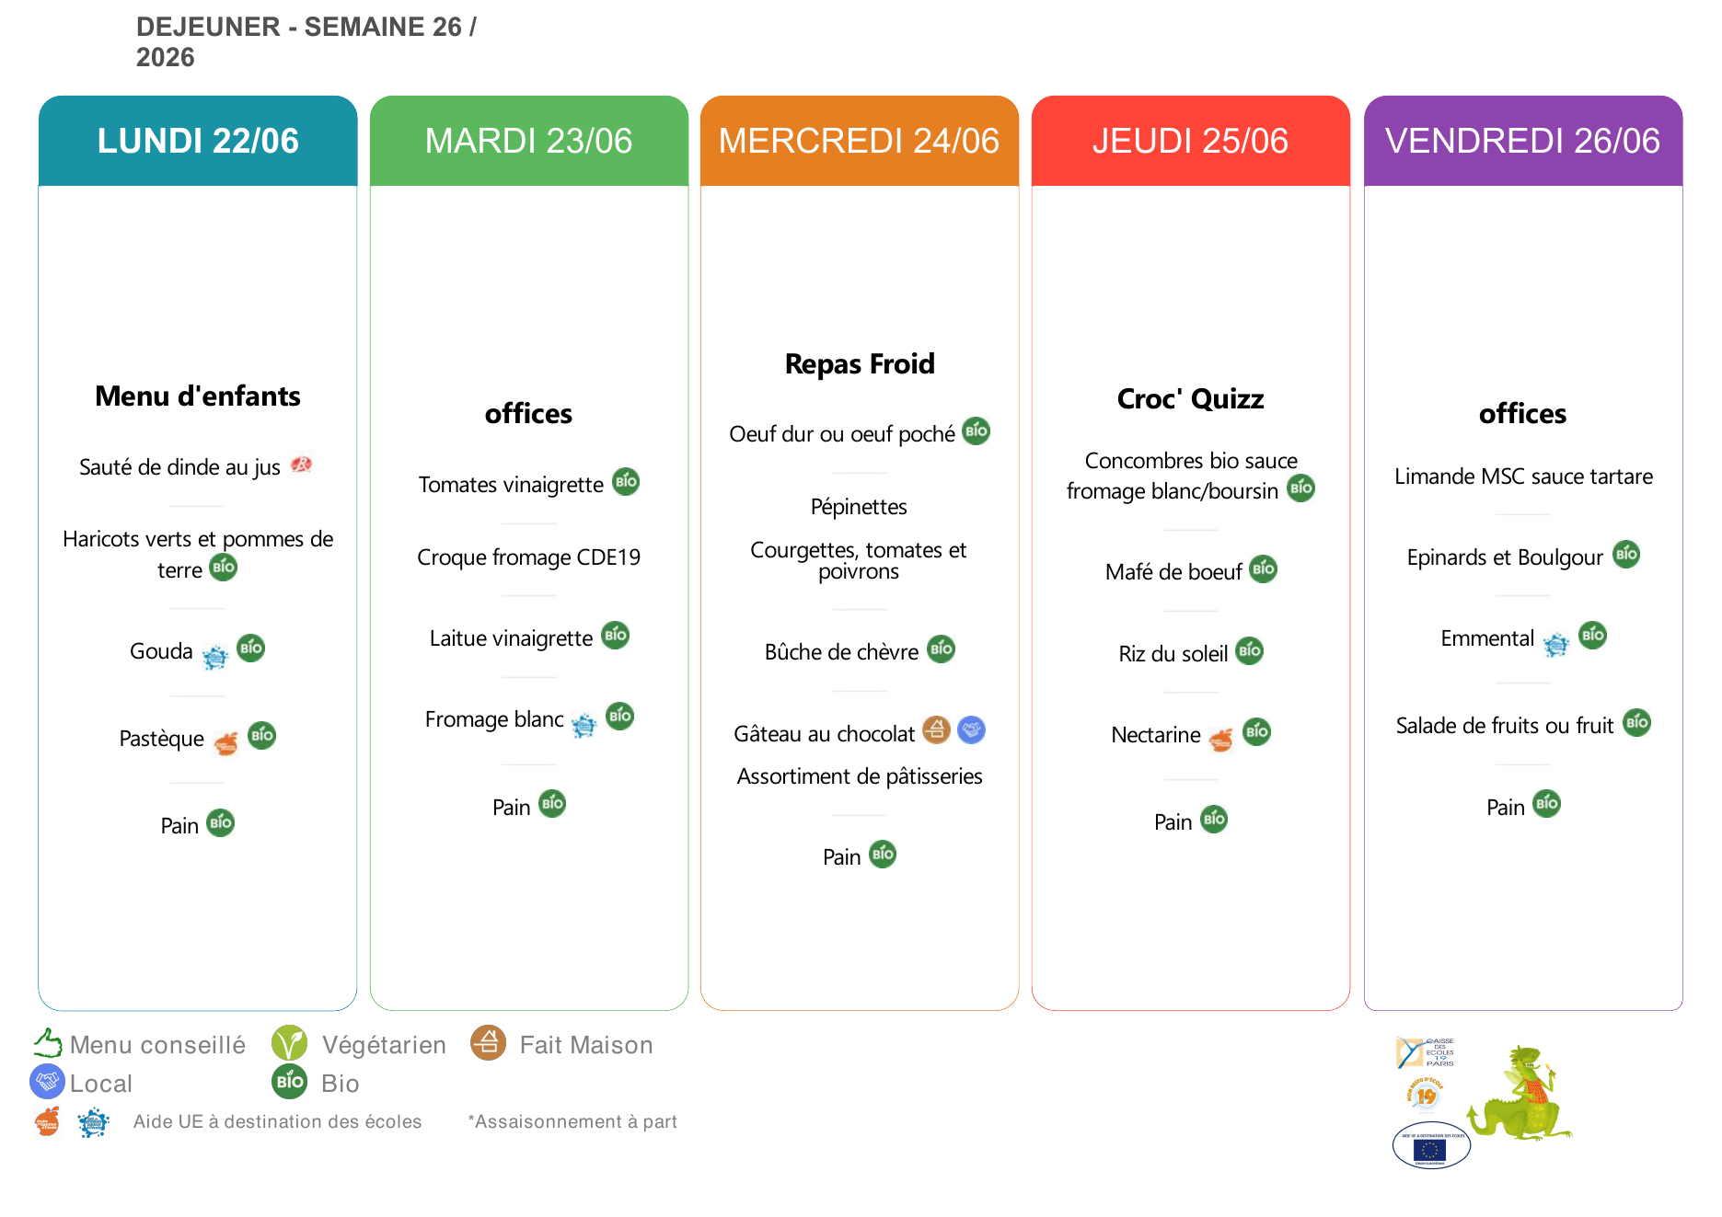
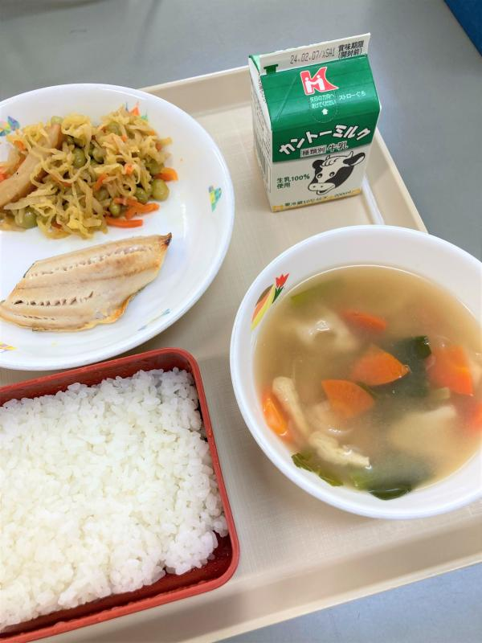
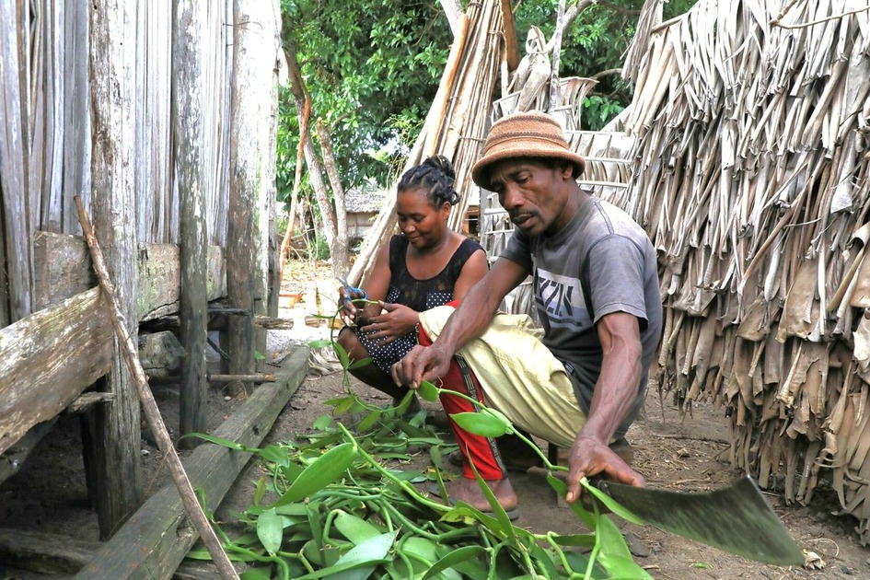
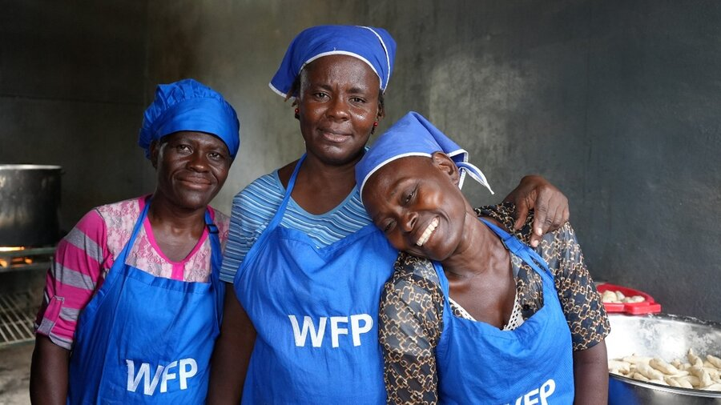
GÉOGRAPHIE · CM1 · CHAPITRE 1
Séance 3 · Réactiver
Quatre documents, quatre lieux précis
Avant de comparer, nommons ce que chaque support montre réellement
A · PARIS
B · TORIDE
C · SAMBAVA
D · GONAÏVES
Menu scolaire officiel
Photographie d’un repas scolaire
Famille après le cyclone Gamane
Cuisinières d’une cantine scolaire
Un document présente un exemple situé et daté : il ne décrit jamais, à lui seul, tout un pays.
02
Notes:
[Sources]
- https://cdn.paris.fr/paris/2026/06/21/semaine-26-elementaires-offices-wzZf.pdf
- https://www.city.toride.ibaraki.jp/hoken-k/kurashi/kosodate/gakko/gakkokyusyoku/kyusyokukondate/suiton.html
- https://www.wfp.org/stories/madagascar-communities-reeling-cyclone-gamane-ready-brewing-storms
- https://www.wfp.org/stories/haiti-locally-sourced-school-meals-nurture-future-students-and-farmers
[/Sources]

Slide 3
GÉOGRAPHIE · CM1 · CHAPITRE 1
Séance 3 · Comparer A et B
Paris et Toride : deux repas scolaires
Cherche d’abord un point commun, puis deux différences visibles
PARIS · 22 JUIN 2026
TORIDE · 7 FÉVRIER 2024
Dinde · haricots verts et pommes de terre · gouda · pastèque · pain
Poisson · légumes · soupe suiton · riz · lait
QUESTION 2 · Un point commun ? Deux différences ?
03
Notes:
[Sources]
- https://cdn.paris.fr/paris/2026/06/21/semaine-26-elementaires-offices-wzZf.pdf
- https://www.city.toride.ibaraki.jp/hoken-k/kurashi/kosodate/gakko/gakkokyusyoku/kyusyokukondate/suiton.html
[/Sources]

Slide 4
GÉOGRAPHIE · CM1 · CHAPITRE 1
Séance 3 · Mettre en mots
Même type de repas, pratiques différentes
Une comparaison réunit un point commun et des différences précises
POINT COMMUN
DIFFÉRENCES
Deux repas scolaires composés de plusieurs aliments.
Paris : pain, fromage, fruit.
Toride : riz, poisson, soupe, lait.
La composition et la présentation diffèrent.
Formulation attendue
« Dans les documents A et B, je vois… tandis que… »
04
Notes:
[Sources]
- Synthèse établie à partir des documents A et B de la séance.
[/Sources]

Slide 5
GÉOGRAPHIE · CM1 · CHAPITRE 1
Séance 3 · Document C
Madagascar : un cyclone fragilise une famille
Le document relie un évènement, des activités et l’accès à la nourriture
TANAMBAO VAO · PRÈS DE SAMBAVA
Le cyclone Gamane a inondé les champs de riz et de vanille d’Emerencienne et Arijaona.
Pendant trois mois, ils n’ont pas pu vendre de riz.
Le prix d’une tasse de riz est passé de 0,08 à 0,21 dollar.
QUESTION 3 · Quelle cause ? Quelles conséquences ?
05
Notes:
[Sources]
- https://www.wfp.org/stories/madagascar-communities-reeling-cyclone-gamane-ready-brewing-storms
[/Sources]

Slide 6
GÉOGRAPHIE · CM1 · CHAPITRE 1
Séance 3 · Document D
Haïti : une cantine garantit un repas à des élèves
Le document présente une difficulté et une réponse locale
GONAÏVES · 2024
Des cuisinières préparent chaque jour un repas pour plus de 250 élèves.
Magali dit qu’elle n’a parfois pas assez d’argent pour nourrir ses six enfants.
La cantine leur assure au moins un repas complet.
QUESTION 4 · Quelle difficulté ? Quelle solution ?
06
Notes:
[Sources]
- https://www.wfp.org/stories/haiti-locally-sourced-school-meals-nurture-future-students-and-farmers
[/Sources]

Slide 7
GÉOGRAPHIE · CM1 · CHAPITRE 1
Séance 3 · Mettre en relation
Un indicateur économique pour situer les quatre pays
Document E — Classification de la Banque mondiale, exercice 2027 (données de 2025)
GROUPE DE REVENU | RNB MOYEN PAR HABITANT | PAYS ÉTUDIÉ(S)
Faible | 1 175 $ ou moins | Madagascar
Intermédiaire inférieur | de 1 176 à 4 635 $ | Haïti
Intermédiaire supérieur | de 4 636 à 14 375 $ | Aucun des quatre cas
Élevé | plus de 14 375 $ | France · Japon
COMMENT LIRE CE DOCUMENT ?
Le RNB par habitant est une moyenne utilisée pour classer l’économie d’un pays.
Il ne donne ni le revenu de chaque famille, ni ce que mange chaque personne.
Pour comparer les façons de se nourrir, il faut revenir aux documents A, B, C et D.
QUESTION 5 · Compare un pays à revenu élevé et un pays en développement. Cite deux documents précis.
07
Notes:
[Sources]
- https://datahelpdesk.worldbank.org/knowledgebase/articles/906519-world-bank-country-and-lending-groups
- https://blogs.worldbank.org/fr/opendata/le-groupe-de-la-banque-mondiale-actualise-sa-classification-des-pays-par-niveau-de-revenu-qui-progresse-et-pourquoi-
[/Sources]

Slide 8
GÉOGRAPHIE · CM1 · CHAPITRE 1
Séance 3 · Trace écrite
Des façons différentes de se nourrir
À copier
–
Les pratiques alimentaires désignent ce que l’on mange et la manière d’organiser les repas.
–
Elles varient dans le monde : aliments, composition et présentation des repas.
–
À Paris et à Toride, les repas étudiés sont variés mais différents.
–
À Madagascar et en Haïti, certaines situations étudiées montrent un accès plus difficile à la nourriture.
–
France et Japon : revenu élevé ; Madagascar : faible revenu ; Haïti : revenu intermédiaire inférieur
–
Ces documents montrent des exemples précis : ils ne décrivent pas tous les habitants d’un pays.
08
Notes:
[Sources]
- Programme d’histoire-géographie du cycle 3, annexe 4, 2026, p. 11.
- https://datahelpdesk.worldbank.org/knowledgebase/articles/906519-world-bank-country-and-lending-groups
- https://www.wfp.org/stories/madagascar-communities-reeling-cyclone-gamane-ready-brewing-storms
- https://www.wfp.org/stories/haiti-locally-sourced-school-meals-nurture-future-students-and-farmers
[/Sources]

